Slide 1

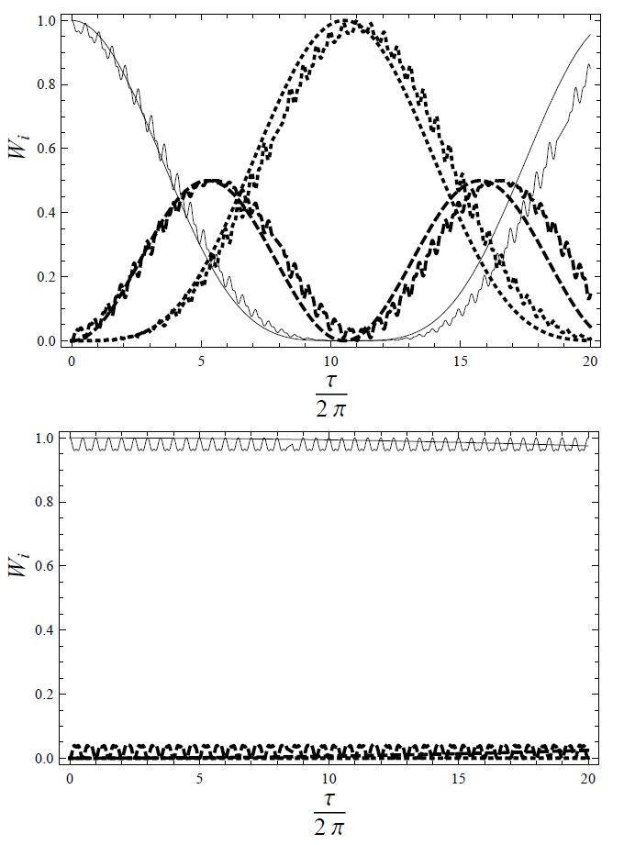
Спиновая динамика атома водорода при прохождении периодической магнитной структуры
Институт ядерной физики им. Г.И. Будкера Сибирского отделения Российской академии
Авторы: А.И.Мильштейн, Д.К.Топорков, Ю.В.Шестаков
Исследована спиновая динамика атома водорода, движущегося в постоянном во времени, но неоднородном периодическом магнитном поле. Обнаружены характерные низкочастотные колебания заселенностей энергетических уровней (см. рисунок (верх)), имеющие прямой аналог в эффекте ядерного магнитного резонанса. Можно подобрать такие значения параметров магнитной структуры, при которых эти колебания исчезают (см. рисунок (низ)). Формы огибающих низкочастотных колебаний найдены с помощью метода Крылова-Боголюбова-Митропольского. Данный метод позволил найти частоту колебаний. Оказалось, что динамика спина очень чувствительна к изменению параметров магнитной структуры. Этот эффект может служить основой для создания приборов, измеряющих магнитное поле с высокой точностью.
Рисунок: Относительная заселенность уровней с разной проекцией полного атомарного момент как функция от количества периодов магнитной структур
Публикация: A.I.Milstein, Yu.V.Shestakov, D.K.Toporkov. Spin dynamics of a hydrogen atom in a periodic magnetic structure, Nuclear Instr. and Methods in Physics Research A 969, 164046 (2020),
DOI: https://doi.org/10.1016/j.nima.2020.164046.

